Slide 1
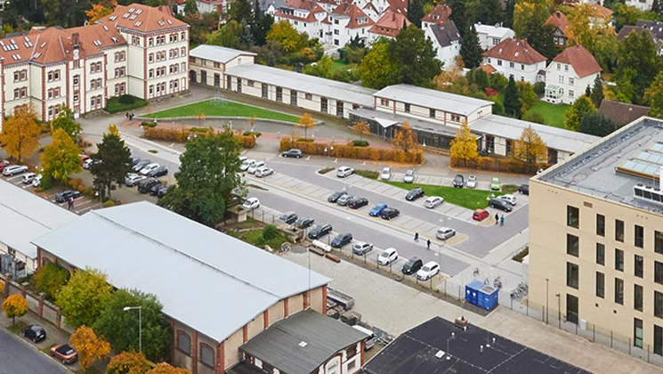
PV-Modulportal
FH-Bielefeld, Campus Minden WS19/20
Rüffer, Vorwerk, Withöft, Zolkin

Slide 2
Inhaltsverzeichnis
Rollenverteilung
Teamarbeitsplan/Meilensteinplanung
Gantt-Diagramm
Anforderungen (Satzschablonen)
Usecasediagramm
Klassendiagramm
Sequenzdiagramm
Architektur
Mockups
Vorgehensmodell
Meilensteinplanung
Datenbankdesign

Slide 3
Rollenverteilung
Projektleiter: Moritz Withöft
Dokumentationsmanager: Moritz Withöft
Schnittstellenmanager: Michelle Vorwerk
Frontend:
Michelle Vorwerk
Christiane Zolkin
Moritz Withöft
Backend:
Hannes Rüffer

Slide 4
Meilensteinplanung I
Datum | Aufgabe
29.10. | Feinkonzept
05.11. | Einarbeitung in Komponenten
12.11. (Meilenstein 1) | Grundlayout für Modulübersicht & Moduldetail
19.11. | Modularer Aufbau auf Moduldetail-Seite
26.11. (Meilenstein 2) | Modulübersicht fertiggestellt
03.12. | Kommentarsektion fertig
10.12. (Meilenstein 3) | Suchkomponente fertig
17.12. | Visualisierung von Kennlinien

Slide 5
Meilensteinplanung II
Datum | Aufgabe
01.01. | Modulübersichts-/Moduldetail-Seite fertig
07.01. | Software & Doku fertig
14.01. | Puffer
21.01. (Übergabe) | Projektbericht fertig
27.01. | Projektende

Slide 6
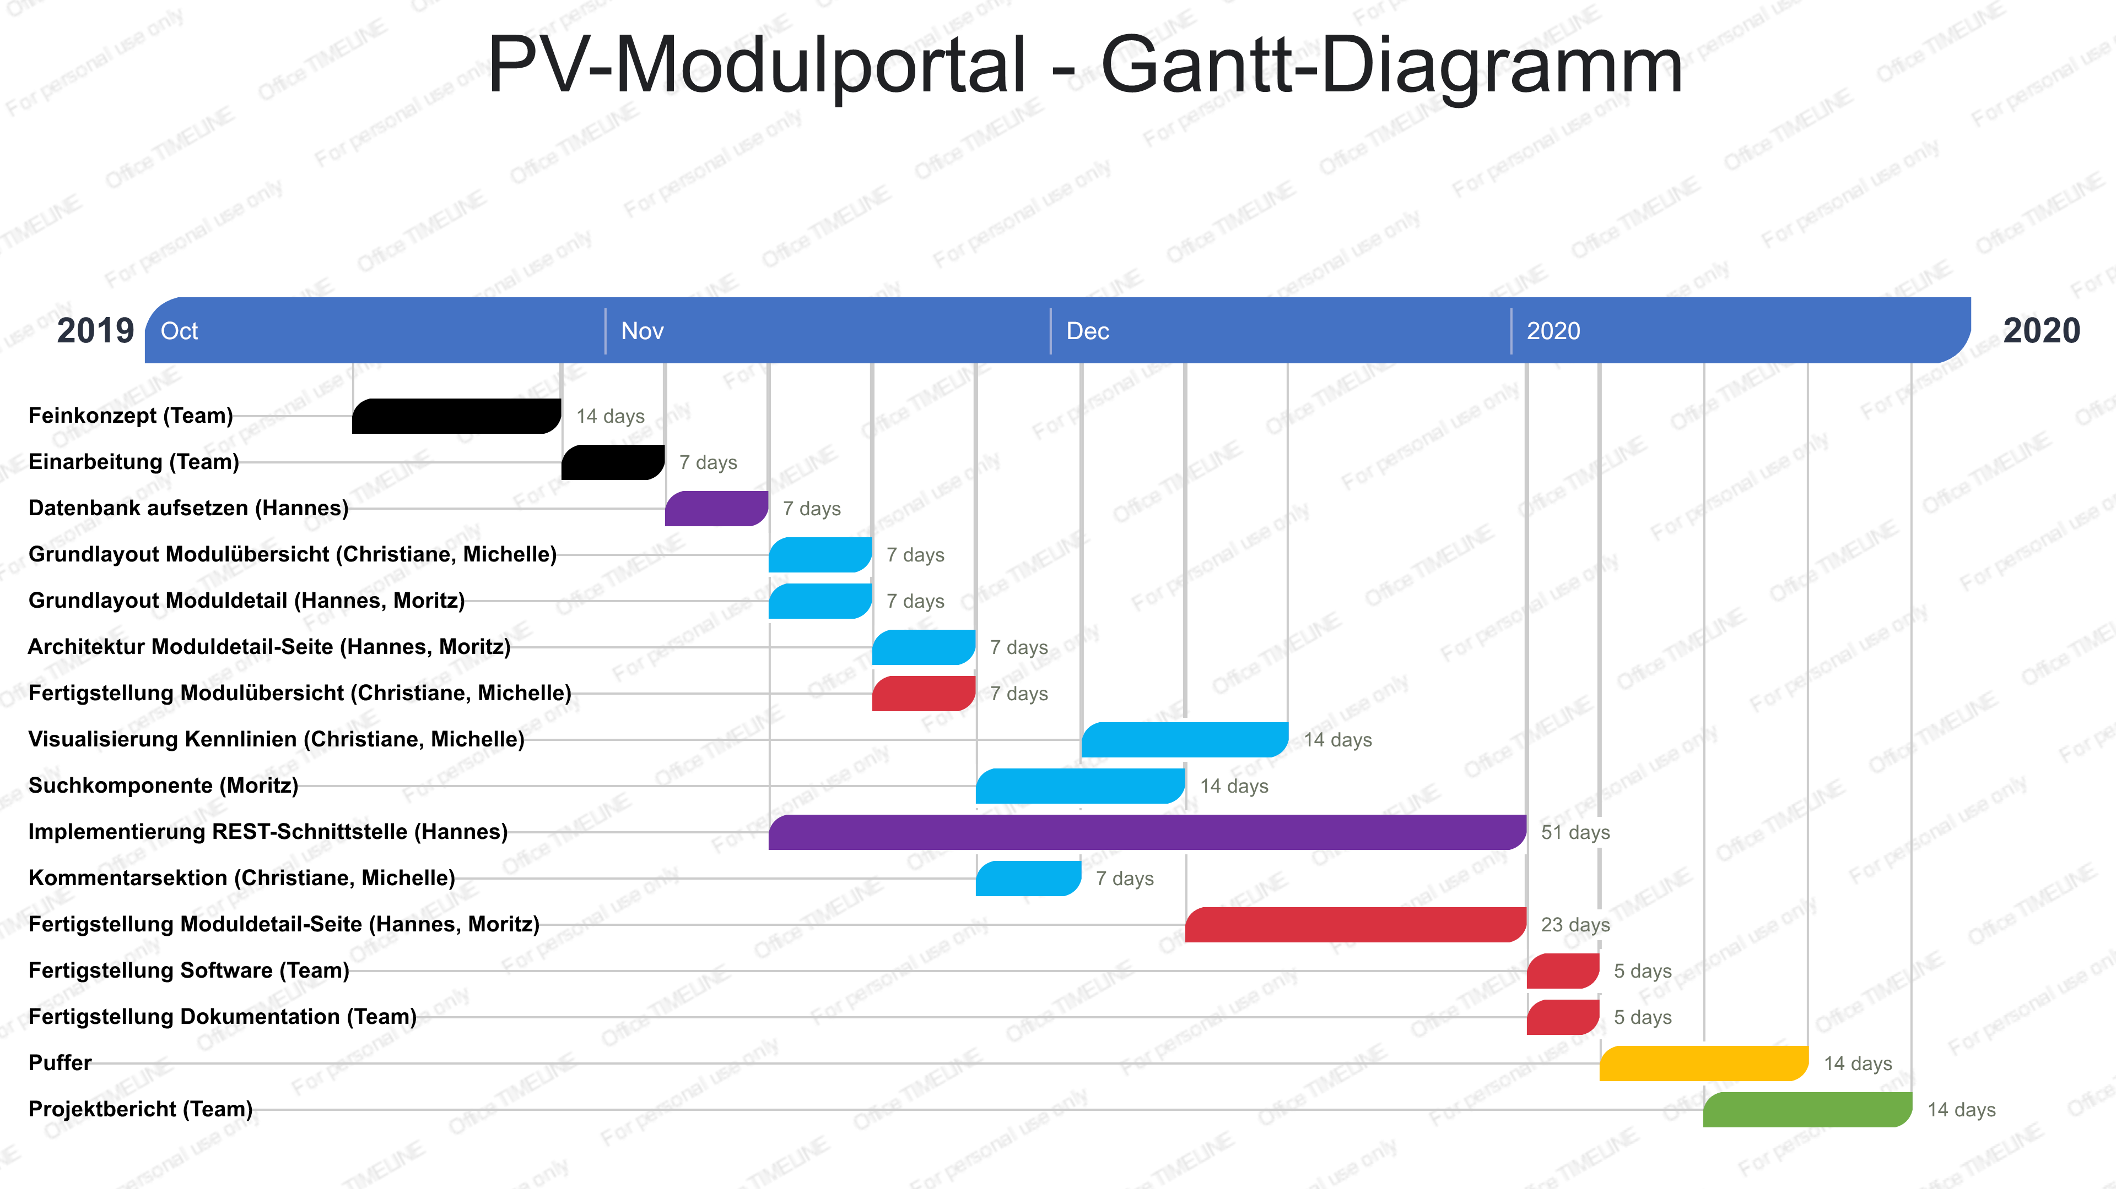

Slide 7
Anforderungen in Satzschablonen I
Als User möchte ich eine Übersicht der am meisten gesuchten Module haben, um auf dem aktuellsten Stand zu bleiben.
Als User möchte ich eine Übersicht der neuesten Module haben, um über Neuigkeiten informiert zu werden.
Als User erwarte ich eine Volltextsuche über alle oder eine Auswahl von Messwerte, um Tabellen zu durchsuchen.
Als User möchte ich auf der Startseite bereits die Suchleiste vorfinden, um direkt suchen zu können.
Als User möchte ich bei Klick in die Suchleiste eine Auflistung aller Hersteller vorfinden, um die Suche möglichst einfach zu haben.

Slide 8
Anforderungen in Satzschablonen II
Als User möchte ich bei Texteingabe in die Suchleiste eine Auflistung aller passenden Module angezeigt bekommen, um schneller navigieren zu können.
Als Admin möchte ich ein Rechtesystem festlegen, um einen geregelten Datenzugriff zu gewährleisten.
Als angemeldeter User möchte ich Kennlinien hochladen können, um Daten vergleichen zu können.
Als angemeldeter User möchte ich zu Modulen Kommentare schreiben können, um mich mit anderen Nutzern austauschen zu können.
Als User möchte ich Kommentare zu Modulen einsehen können, um mir einen Überblick über die Meinungen zu verschaffen.

Slide 9
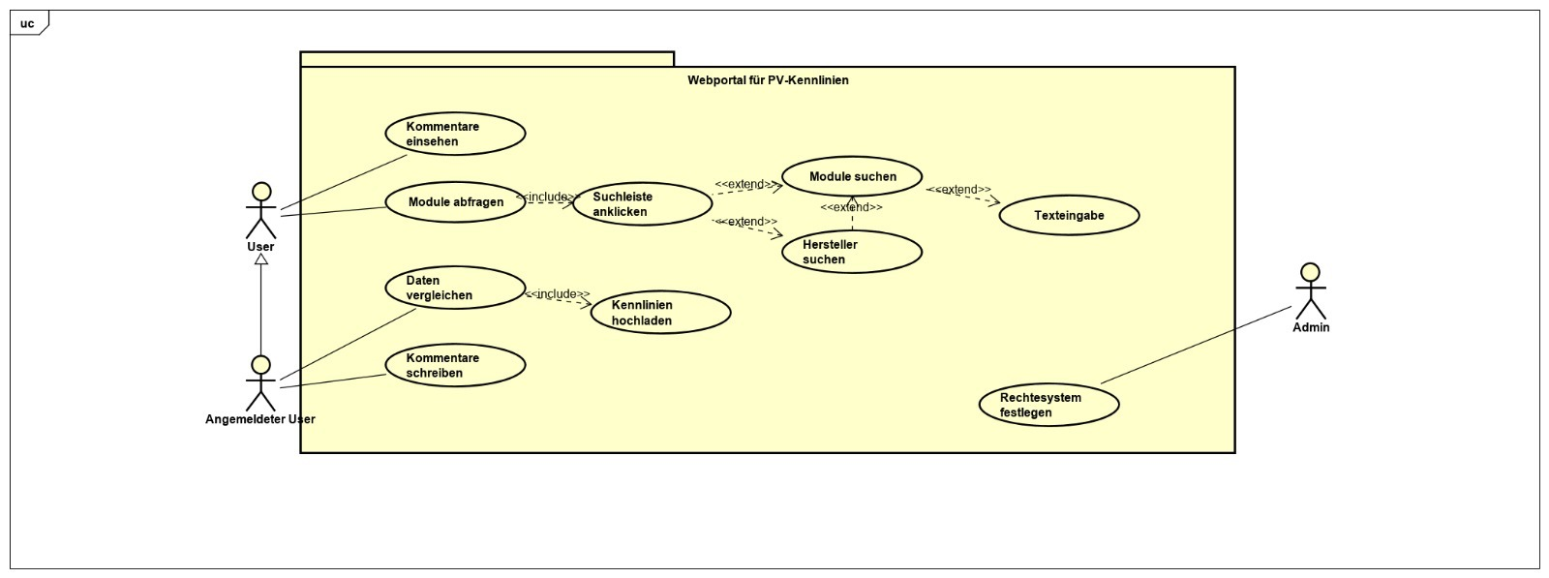
Usecasediagramm

Slide 10
Klassendiagramm

Slide 11
Sequenzdiagramm

Slide 12






Architektur
Frontend
Sprachen
HTML
CSS
JavaScript
Architektur
Komponenten von SWAC
Backend
Sprachen
Java
Architektur
SmartMonitoring
Backend (REST, JPA, Hibernate)
PostgreSQL Datenbank

Slide 13
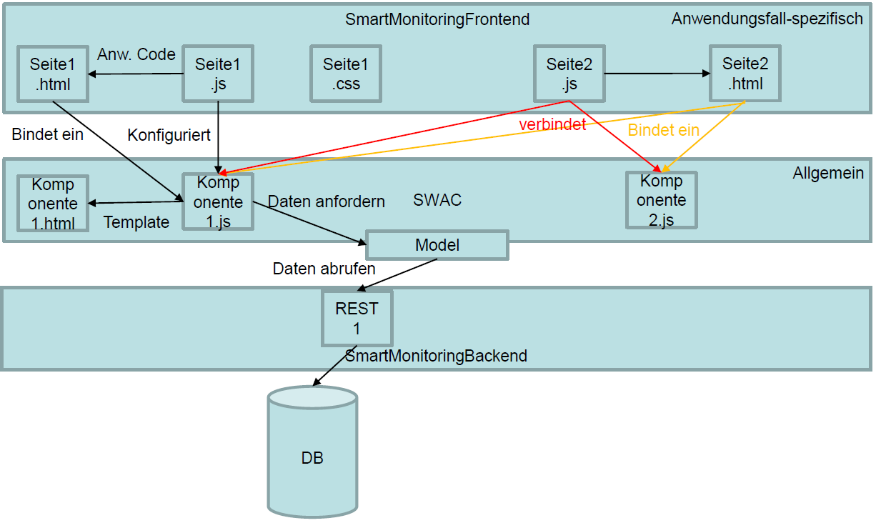
Architektur

Slide 14
Mockup – Startseite

Slide 15
Mockup – Modulsuche – Liste

Slide 16
Mockup – Modulsuche – Suchergebnisse

Slide 17
Mockup – Modulseite – Kennlinien

Slide 18
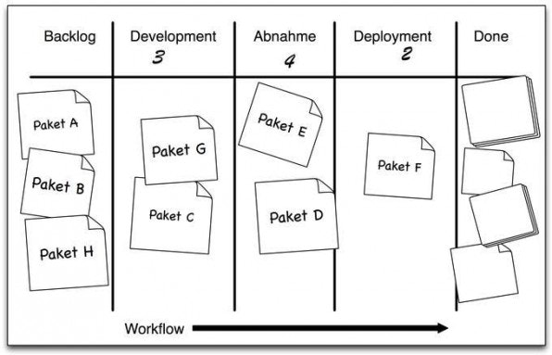
Vorgehensmodell
Kanban mit Kanbanboard
Agile Planung
Flexibles Reagieren auf Änderungen
Paralleles Arbeiten
Einfachere Koordinierung

Slide 19
Datenbankdesign
ModulTyp
ID, Hersteller, Typ, Nennleistung, Zelltyp, Anzahl Zellen, Zellgroesse, Anzahl Zellstrings, SpannungMPP, Systemspannung, Leerlaufspannung, TK Leerlaufspannung, Strom im MPP, TK Leistung, Kurzschlussstrom, TK Kurzschlussstrom, Hoehe, Breite, Tiefe, Gewicht, Rahmung, Glasstaerke Front, Zeitstempel des Uploads, Bild
Kennlinie
ID, ModulTyp ID, Spannung, Stromstärke
ModulTyp Suchanfragen, optional:
Absolut (Feld in Modul)
Relativ (Zwischentabelle, mit Zeitstempel Verweis)
Kommentar
ID, Benutzer ID, ModulTyp ID, Zeitstempel des Uploads, Inhalt

